Slide 1
Meervoudige intelligenties van Gardner

Slide 2
https://www.tiktok.com/@gooischevrouwen_act/video/7017858309122215173

Slide 3
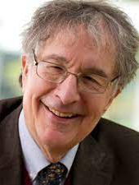
De ideeën van Gardner
Intelligent zijn is niet 1 ding
Iedereen heeft talenten
Iedereen heeft punten waar hij/zij
Intelligent in is
Gardner onderscheid 8 intelligenties

Slide 4
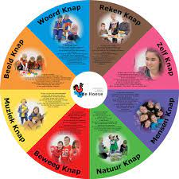
Lees blz 112-114
In welke opzichten ben
Jij knap volgens deze
Uitleg?
Kleur het kaartje in dat je van
Je docent krijgt.

Slide 5
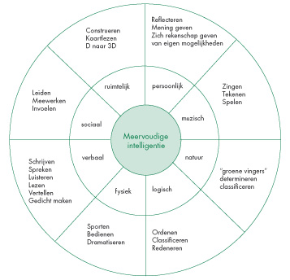

Slide 6
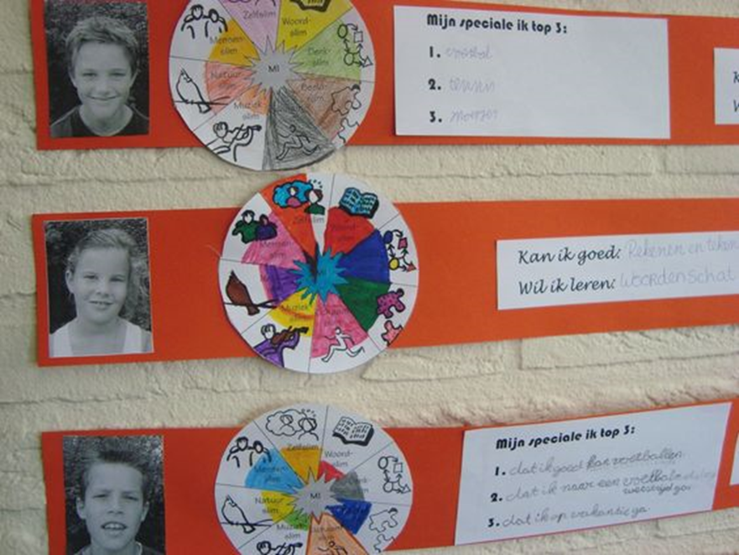
Talentenonderwijs
Scholen die zich profileren als ‘Talentenschool
https://www.slo.nl/thema/meer/begaafde-leerling/gespreksplaten/@20038/gespreksplaat-talentontw-stimuleren/

Slide 7
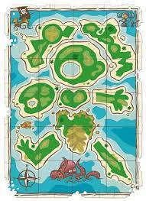
Talentenarchipel
https://www.youtube.com/watch?v=57q_D8XfhCc
Dit is een methodiek waarmee gewerkt wordt in basisscholen vanuit de ideeën van meervoudige
intelligentie
http://www.wonderwijsbrugge.be/talentenarchipel/index.html

Slide 8
Opdracht: bedenk bij elk talent een
activiteit voor jouw klas
In je wikiwijs bij deze les zie je een aantal opdrachten uit Talentenarchipel.
Lees ze door zodat je een indruk hebt van wat je op elk eiland kan doen.
Bedenk samen bij elk eiland een eigen activiteitje. Schrijf deze op, zodat
Je ze aan anderen kan vertellen.

Slide 9
Opdracht voor je eindverslag
Zoek in je wikiwijs bij alle opdrachten opdracht 4.
Maak deze voor je portfolio.

